Slide 1
Unit 8 Countries around the World
Lesson 45 China
WWW.PPT818.COM

Slide 2
New words
n.语言
adv.除.....以外;其他
n.旗帜
n.宫殿
n.故宫
adj. 可爱的；美丽的
language
else
flag
palace
the palace Museum
lovely

Slide 3
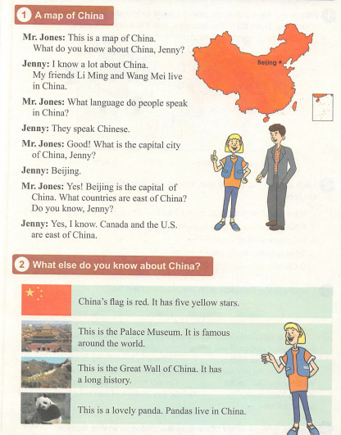
Listen and read

Slide 4
New Phrases
阅读课文找出下列短语
1.一个...地图_________________________
2.我知道许多关于....___________________
3.什么语言...._________________________________
4........在中国东边______________________________
5.你还知道什么关于......______________________________
6.中国国旗________________________
a map of .....
I konw a lot about....
What language do.......
........are east of China
What else do you konw about......
China’s flag

Slide 5
Language points
◆ know about 了解；知道有关……的情况
know about 表示“(间接地)了解；知道有关……的情况”。know 作动词，意为“(直接地)知道；懂得；认识”，其后可接从句。
We don't know about the new student.
我们不了解这个新学生。

Slide 6
Language points
◆ tell，say，speak与talk的区别
tell意为“告诉；讲(故事)”，tell sb. to do sth. 意为“告诉某人做某事”；say意为“说”，强调说的内容；speak意为“说，讲”，不强调内容，强调的是说话的动作，其宾语常常是语言类的名词；talk 意为“谈话”，常用短语talk to／with sb. 意为“和某人谈话”。

Slide 7
Language points
你能告诉我一些关于李明的事情吗?
Can you tell me something about Li Ming?
你会用英语说这些单词吗?
Can you say these words in English?
詹妮会说一点儿汉语。
Jenny can speak a little Chinese.
让我们谈论一下这张照片。
Let's talk about this photo.

Slide 8
Language points
◆ else adv. 其他的；别的
else 是副词，常用于疑问词、不定代词等之后。
【辨析】else与other
词条 | 用法1 | 用法2
else | 修饰疑问词或不定代词，放在其后 | 可以构成名词所有格else's，表示“另外的，其他什么(人)的”
other | 修饰名词，放在被修饰词之前 | 可作代词，常构成短语one...，the other...意为“一个……，另一个……”

Slide 9
自主学习要求
学习以上内容，认真完成
1、预习案上的习题
2、老师布置的讨论作业
谈谈你眼中的中国。

Slide 10
再见

